Slide 1
Arkkitehtuurin historia
Eurooppa

Slide 3
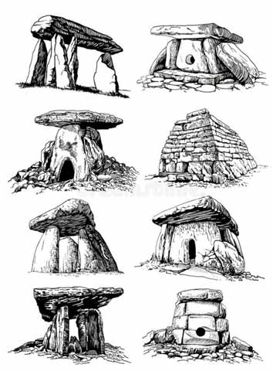
Esihistoriallinen arkkitehtuuri
Mesoliittiselle kaudelle tyypillistä olivat pohjoisessa todennäköisesti nahoilla tai tuohilla katetut kotamaiset asumukset ja etelässä savitalot, joiden katot oli valmistettu esim. kaisloista tai ruo'oista.

Slide 4
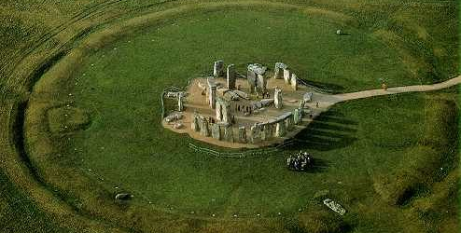
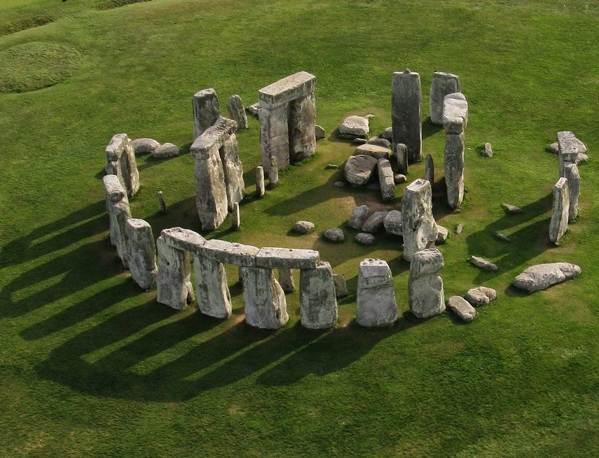
Neoliittinen kausi Stonehenge, Salisbury Plain, Englanti (n. 2100-2000 eaa.).
Olosuhteiden vakiintuminen vaikutti arkkitehtuurin kehittymiseen. Neoliittisellä kaudella syntyi megaliittikulttuuri, jolla tarkoitetaan kookkaista kivistä koottuja rakennelmia. Keskeisin esimerkki tästä on Etelä-Englantiin rakennettu Stonehenge.
Monumentissa käytettiin yksinkertaista pilari- ja palkkirakentamista, jossa suuri poikittainen kivipaasi asetettiin kahden pystysuoran paaden varaan.
Samantapaista pilari-palkkijärjestelmää käytettiin mm. Länsi- ja Pohjois-Euroopan megaliittihautojen sekä Maltalla temppelirakennusten oviaukoissa. Stonehengen tarkoituksesta ei ole olemassa täysin varmaa tietoa. Todennäköisesti se on toiminut temppelinä tai eräänlaisena kalenterina, sillä samalla paikalla sijaitsi aikaisemmin tärkeä kulttipaikka.

Slide 5
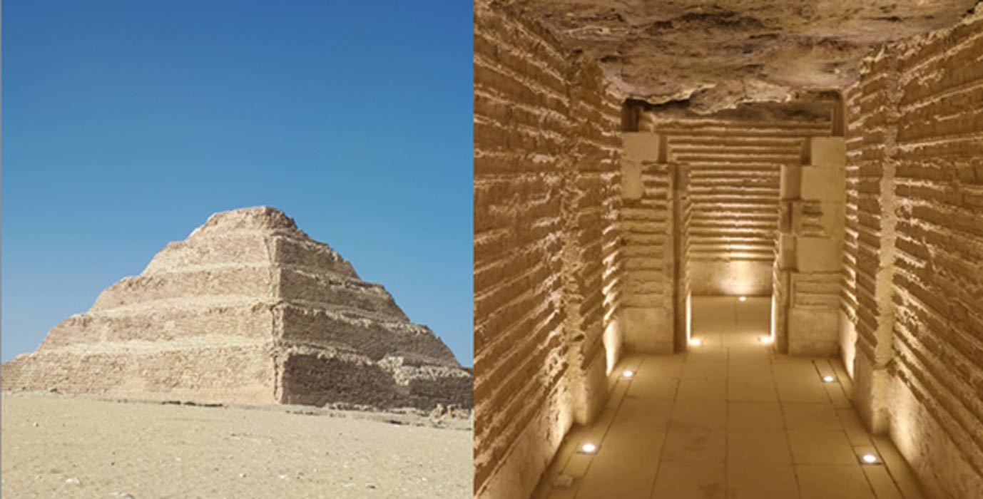
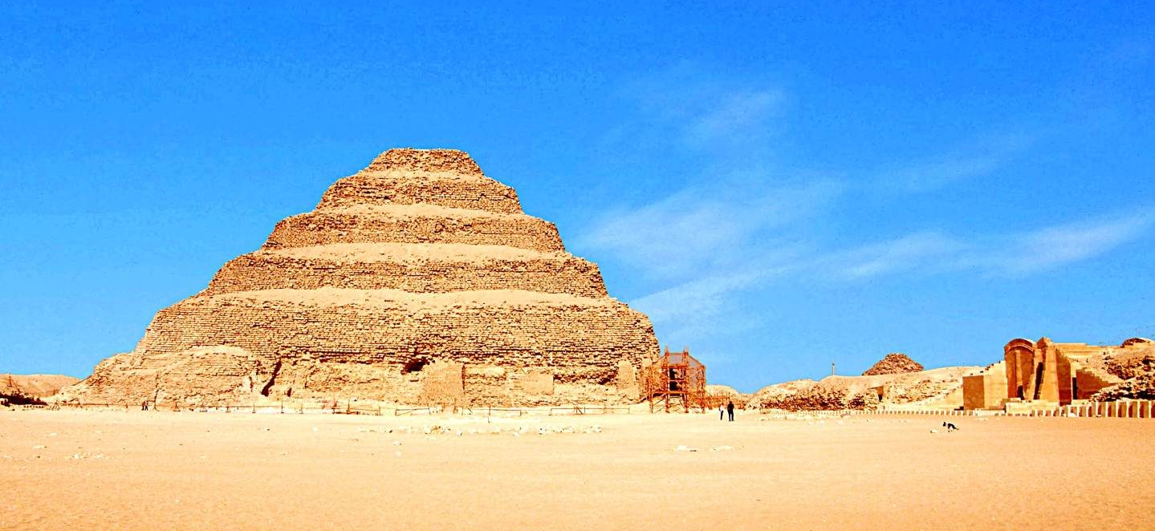
Sakkarapyramidi
Vanhan valtakunnan aikana kiviarkkitehtuuri kehittyi. Esimerkiksi tästä voidaan nostaa porraspyramidit, jotka valmistettiin kuninkaallisten haudoiksi ja faaraoiden palvonnan kohteiksi. Ne olivat zikkurratien tyylisiä rakennuksia mutta sillä erotuksella, että niiden huipulla ei ollut temppeliä.
Porraspyramideille ominaista olivat kivestä veistetyt pystytuet ja kattoparrut, joiden ulkoasussa jäljiteltiin puuta. Lisäksi niissä esiintyneet valeovet sekä kiviset lootus-, palmu- ja papyruspylväät toistuivat myöhemmässä Egyptin arkkitehtuurissa.

Slide 6
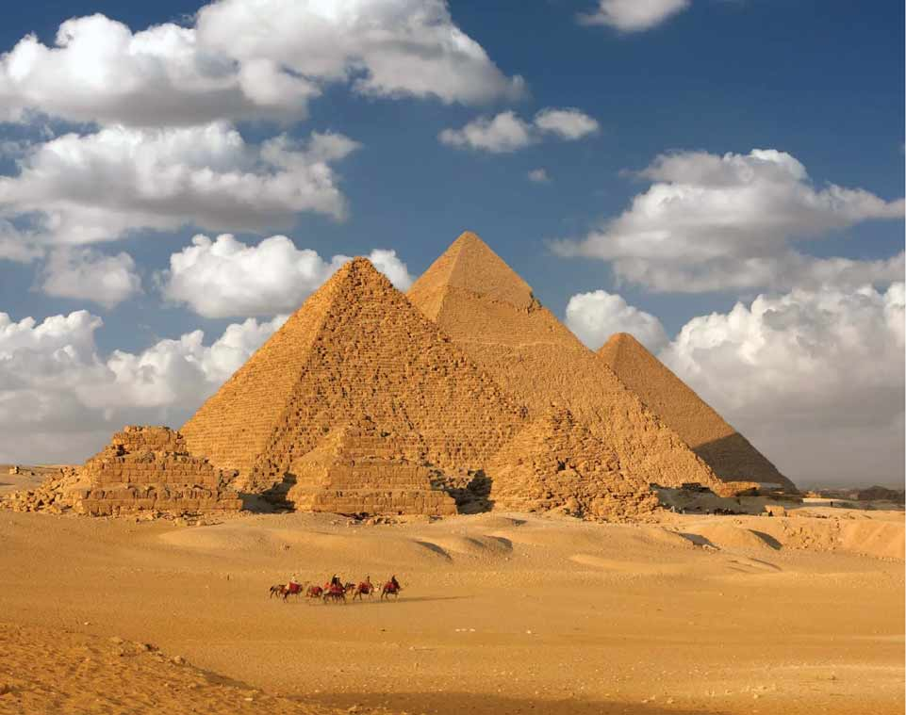
Egyptin korkeakulttuuri pyramidit (3500 BCE to 900 AD )
Egyptin tunnetuimpien pyramidit Kheopsin, Khefren ja Mykerinoksen. Niiden pohjakaava tehtiin nelikulmaiseksi ja sivut tasasivuisiksi kolmioiksi.
Pyramidien sivut sijoitettiin pääilmansuuntien mukaisesti.
Maalauskoristeluin varustellut hautakammiot sijaitsivat rakennusten keskellä.

Slide 7
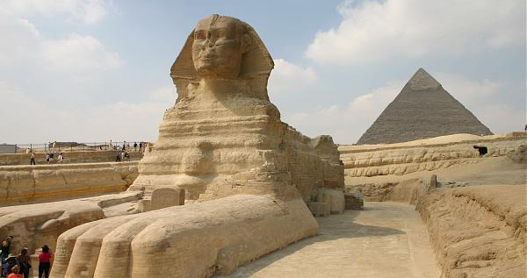
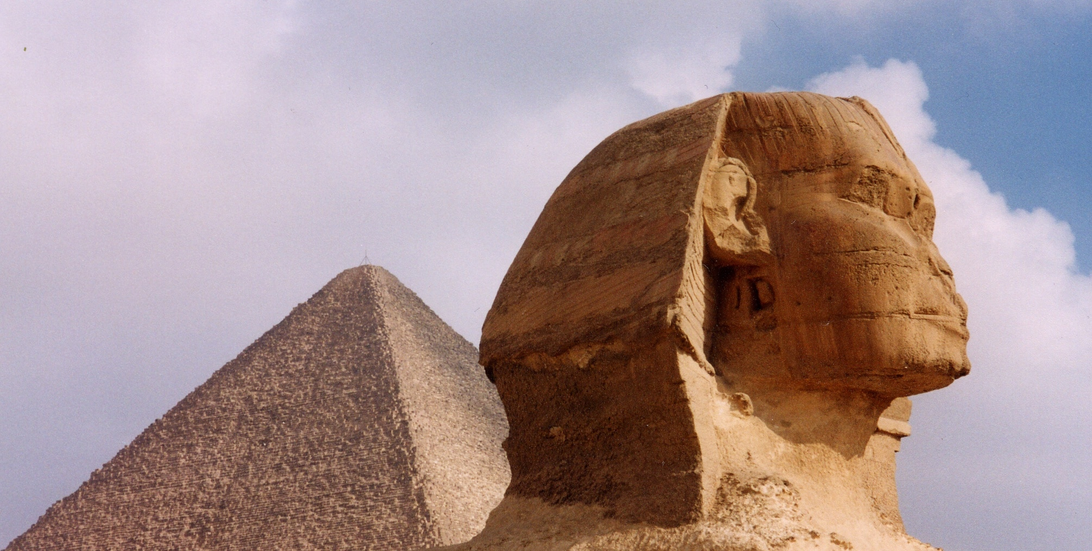
Merkittäviä arkkitehtonisia monumentteja olivat myös hallitsijoiden hautojen ja palatsien läheisyyteen sijoitetut massiiviset veistokset, sfinksit.
Näille vallan merkkeinä toimineille patsaille ominaista oli hahmo, joka koostui leijonan vartalosta ja ihmisen, usein faaraon päästä. Tosin myös haukkapäinen sfinksi tunnetaan.

Slide 8
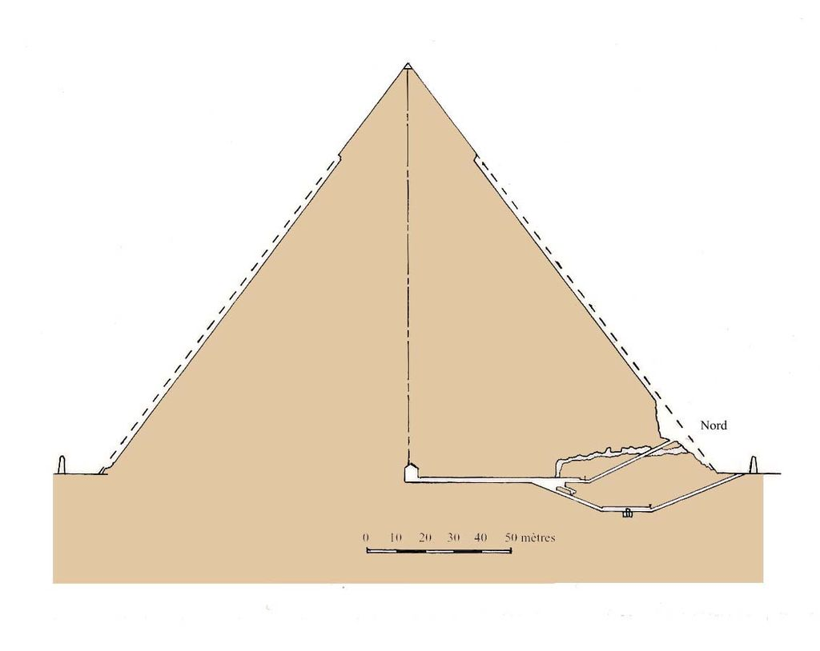
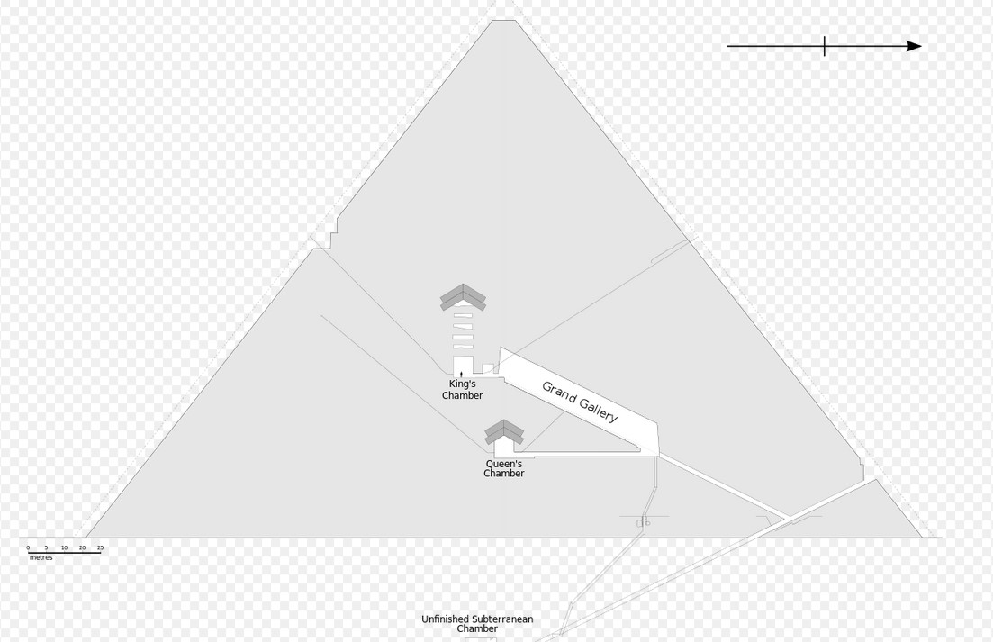
Khefrenin pyramidi
Poikkileikkaus, jossa näkyvät käytävät ja hautakammio.
Kheopsin pyramidin poikkileikkaus idästä päin.

Slide 9
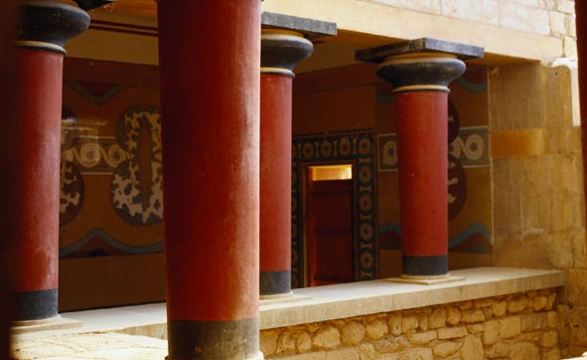
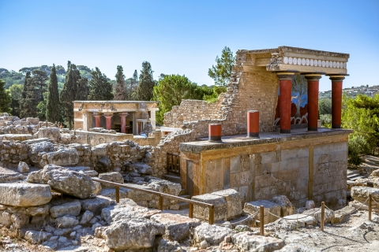
Kreetan minolainen arkkitehtuuri Knossoksen palatsi, Kreeta (n.1600-1400 eaa.).
Kreetan minolainen arkkitehtuuri keskittyi palatseihin, eikä temppeleihin, kaupunkeihin tai hautoihin kuten esimerkiksi Egyptissä ja Mesopotamiassa.
On oleellista huomioida myös se, että saaren palatsit ja huvilatyyppiset rakennukset eivät olleet puolustustarkoituksessa rakennettuja.
Kreetalaisille asumismukavuus oli tärkeää, joka näkyi mm. mataliin palatseihin rakennetuista kylpyhuoneista ja viemärijärjestelmistä.
Palatsien pohjakaavat olivat epäsäännöllisiä ja rakennukset koristeltiin maalauksin. Erityisesti fasadit maalattiin kirkkain värein. Tärkeimmissä sisätiloissa oli myös figuratiivisia seinämaalauksia sekä stukkoreliefejä

Slide 10
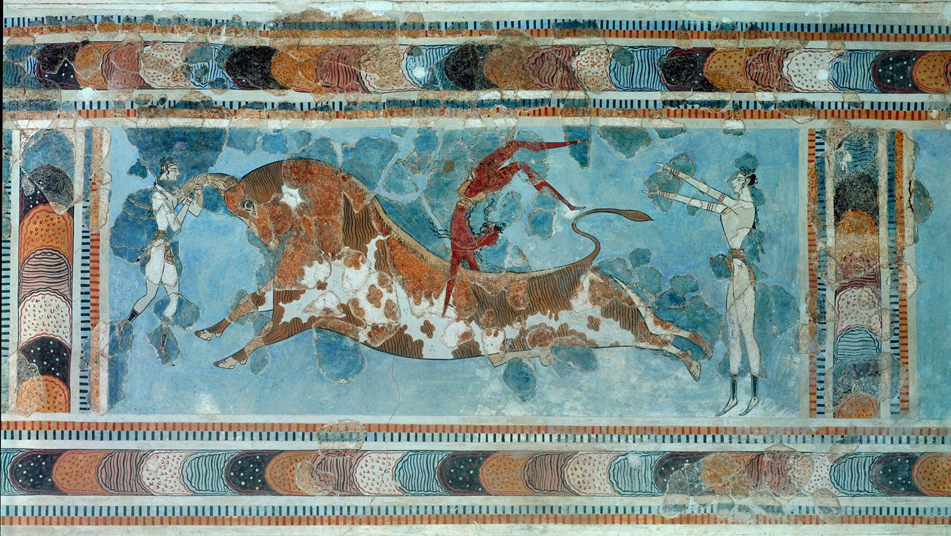
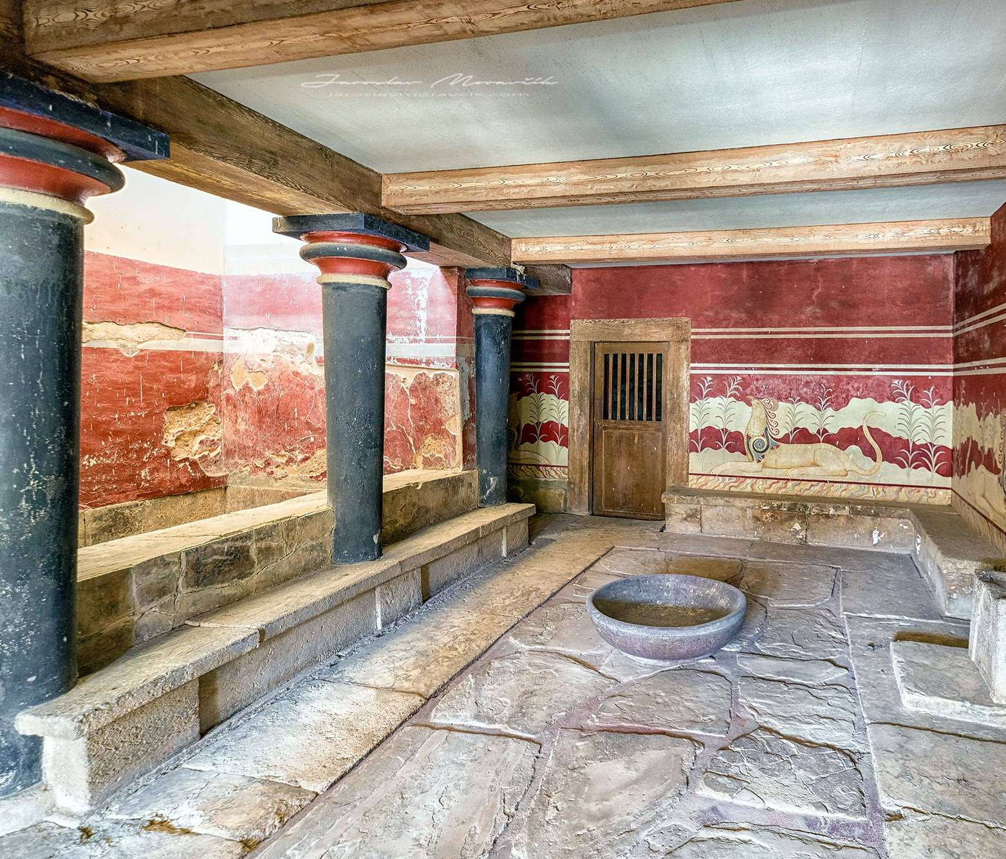
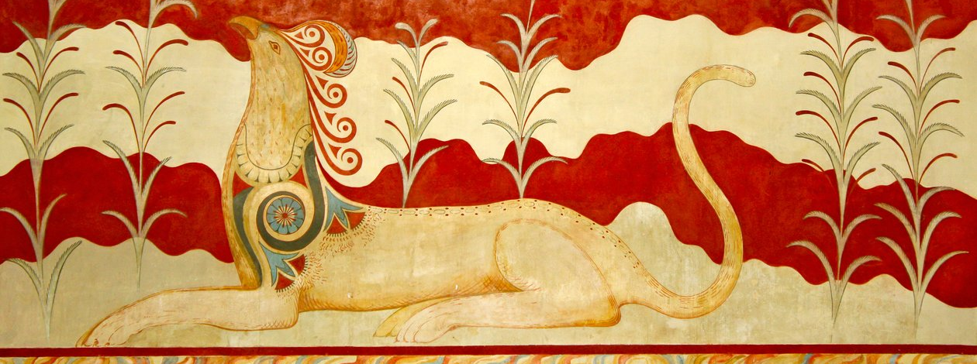
Knossoksen palatsi, Kreeta (n.1600-1400 eaa.).

Slide 11
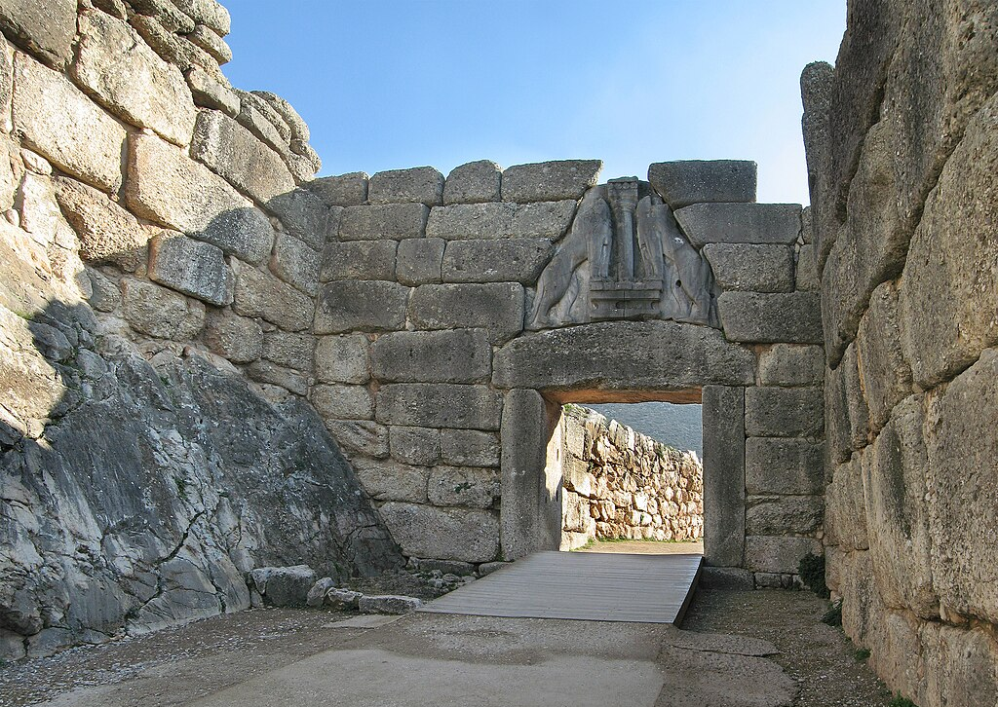
Mykeneläinen arkkitehtuuri
Mykeneläiselle arkkitehtuurille oli ominaista monumentaalisuus, joka näkyi erityisesti linnoitusarkkitehtuurissa. Massiiviset muurit rakennettiin sorasta ja maasta, ja ne peitettiin suurikokoisilla kivenlohkareilla. Näitä muureja kutsuttiin myös kyklooppimuureiksi.
Mykeneläiset kehittivät oman hautatyyppinsä, kupuhaudan, joissa kukkulan tai vuoren seinämään kaivettu käytävä päättyi kekomaiseen, pohjaltaan pyöreään kammioon. Nämä valeholvilla varustetut, 1500-luvulta eaa. kuninkaiden hautoina toimineet rakennukset edustivat erittäin tarkkaa kivenkäsittelytaitoa.

Slide 12
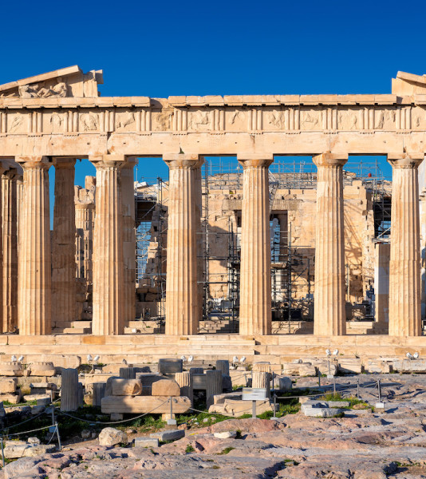
Kreikan antiikki (850 AD TO 476 AD )
Arkaaisella kaudella luotiin kreikkalainen monumentaalinen kivitemppeli, jota pidetään sen arkkitehtuurin pääsaavutuksena. Arkaaisella kaudella keskeisiksi temppelien muodoiksi nousivat doorilainen ja joonialainen

Slide 13
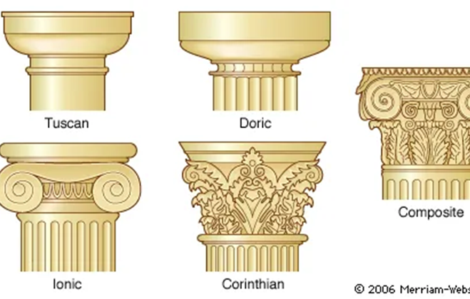
Kreikan klassinen kausi
Kreikan klassinen kausi oli doorilaisen tyylin hegemoniaa, jonka ohella joonialainen tyyli lisäsi suosiotaan.
Kauden lopulla syntyi kolmas, korinttilainen tyyli. Klassisella kaudella kaupunkien julkiset rakennukset saivat myös lopullisen normatiivisen rakenteensa.
Temppelien arkkitehtuuri perustui staattisuuteen ja tektoniseen harmoniaan. Kreikan klassisen kauden temppeleiden rakentamisessa huomioitiin ihmisen näköhavainnon tuottamat virheet.
Klassisen kauden arkkitehtuurin huippuna pidetään Ateenan Akropolista, jonka rakennuskokonaisuuteen kuuluvat Parthenonin temppelin lisäksi Propylaian porttirakennukset, Athene Niken temppeli sekä Erekhteionin temppeli.

Slide 14
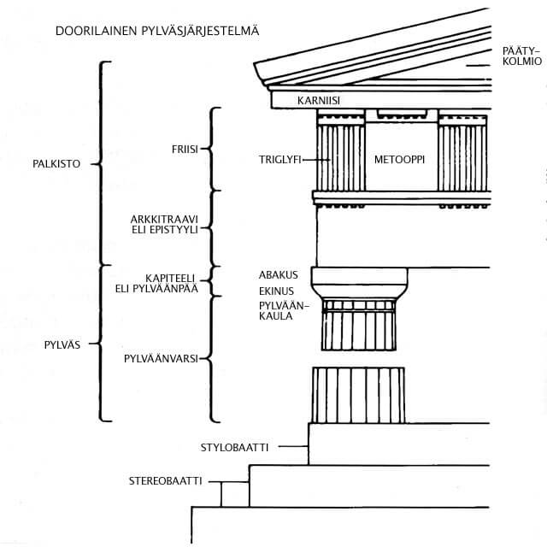
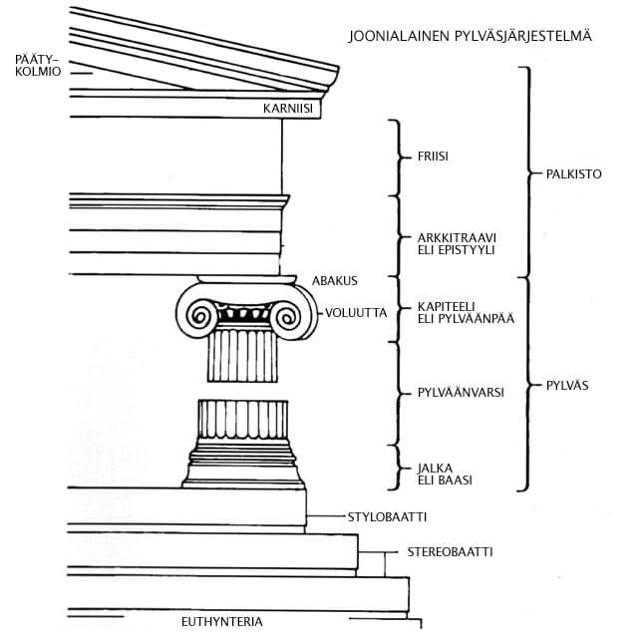

Slide 15
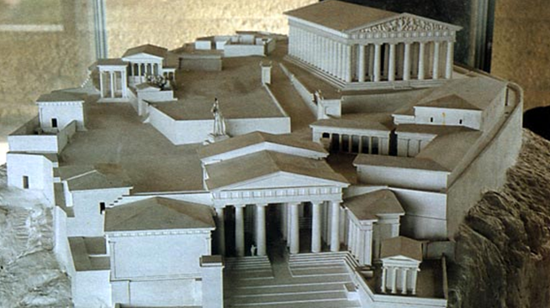

Slide 16
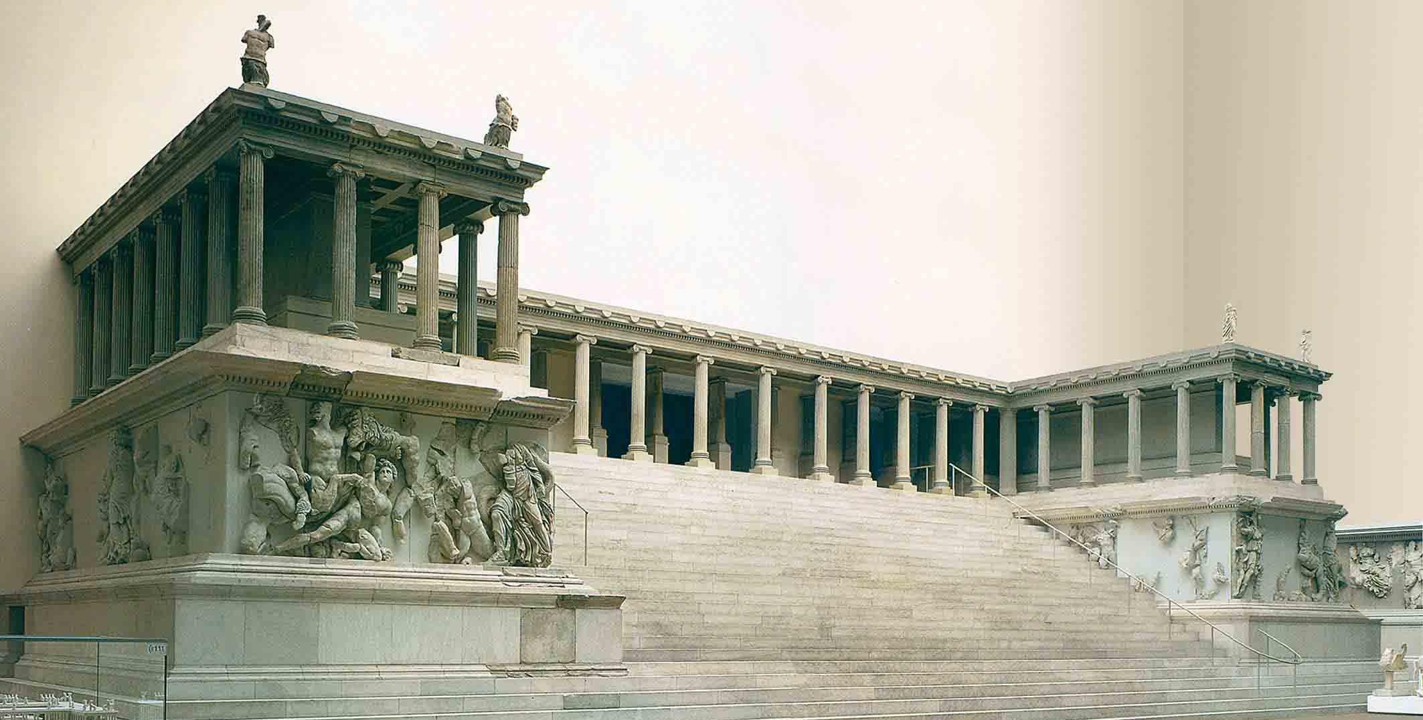
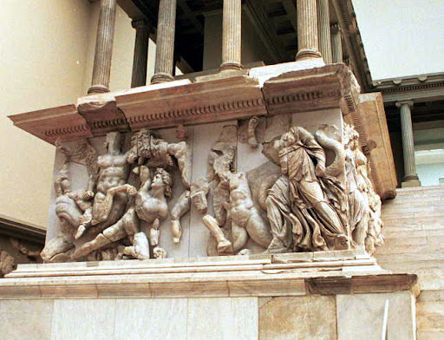
Kreikan antiikin hellenisimi
Kreikkalaisen hellenismin arkkitehtuurille oli ominaista muodon moninaisuus ja mahtipontisuus, mikä näkyi erityisesti rakennusten suurentuneessa koossa.
Kaupunkien monumentaalirakentaminen lisääntyi, jonka seurauksena syntyi esim. uusia teattereita ja stadioneita.
Joonialainen tyyli oli suosiossa ja sen rinnalle nousi korinttilainen tyyli. Toisaalta hellenismin arkkitehtuurille oli tyypillistä klassisella kaudella kanonisoiduista arkkitehtuurin säännöistä luopuminen.
Koristeaiheita otettiin eri järjestelmistä, entisten aiheiden rinnalle tuli uusia ja järjestelmien suhteita muuteltiin.
Hellenistisen ajan kreikkalaisia rakennuksia on säilynyt niukasti.

Slide 17
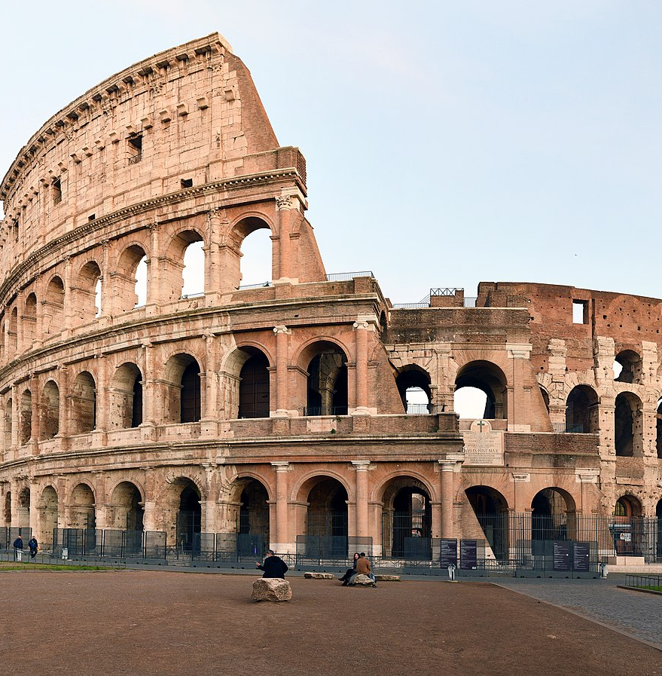
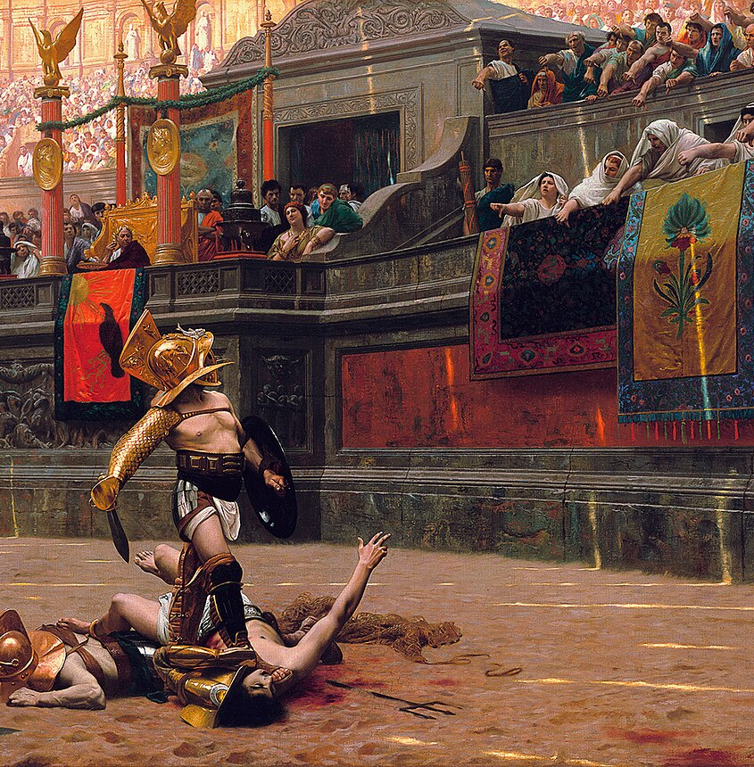
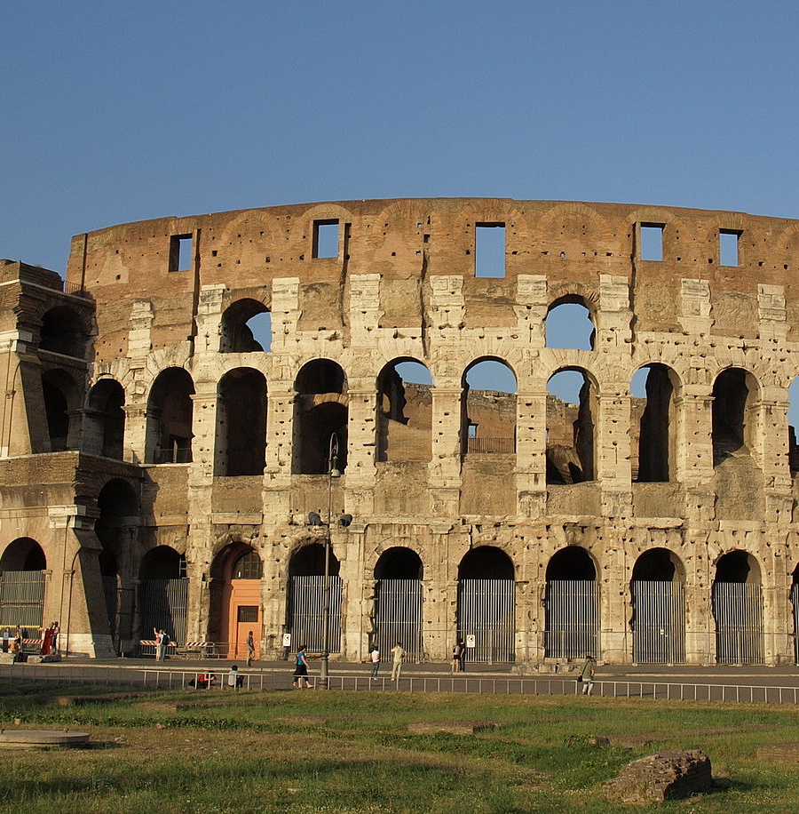
Colosseum Rakennustyyppi amfiteatteri Valmistumisvuosi 80 Rakennuttaja Vespasianus, Titus Julkisivumateriaali travertiini Korkeus 50 m Kerrosluku 4
Colosseum (ital. il Colosseo) on antiikin Rooman aikainen amfiteatteri Roomassa Italiassa. Colosseum oli koko Rooman valtakunnan suurin amfiteatteri, ja sinne mahtui ilmeisesti yli 50 000 katsojaa.
Colosseumin uloin seinä (vasemmalla) on osittain jo kadonnut, ja sisemmät kerrokset näkyvät sen takaa

Slide 18
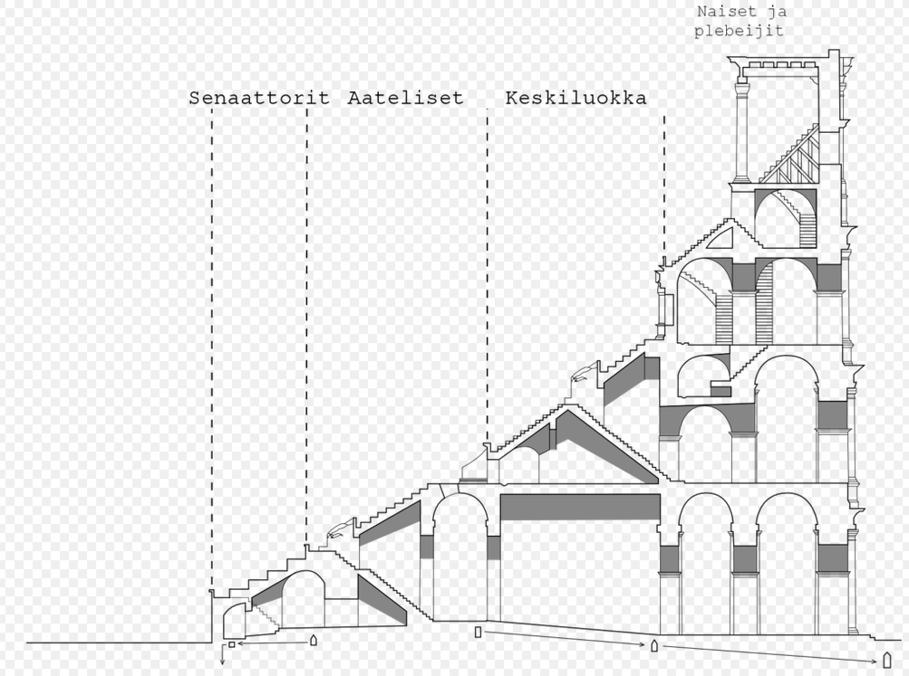
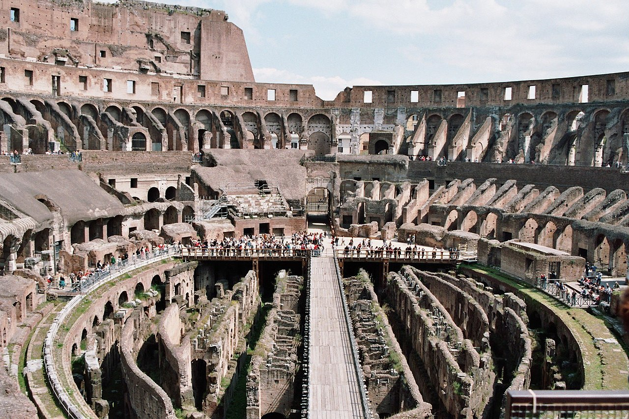
Colosseumin leikkaus ja yhteiskuntaluokkien istuma-alueet.
Areenan roomalaisaikainen kansi ei ole säilynyt, minkä vuoksi eläinhäkit ja käytävät ovat nykyään nähtävissä.

Slide 19
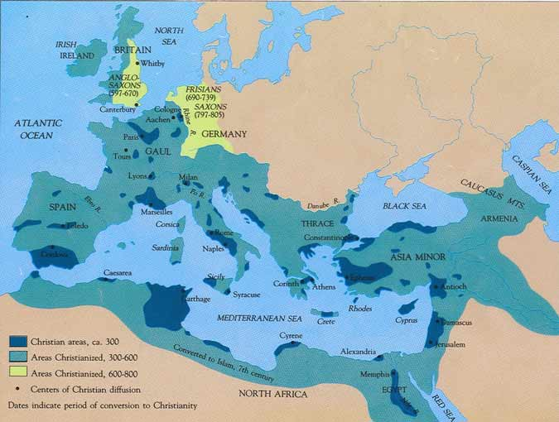
(373 AD TO 500 AD)

Slide 20
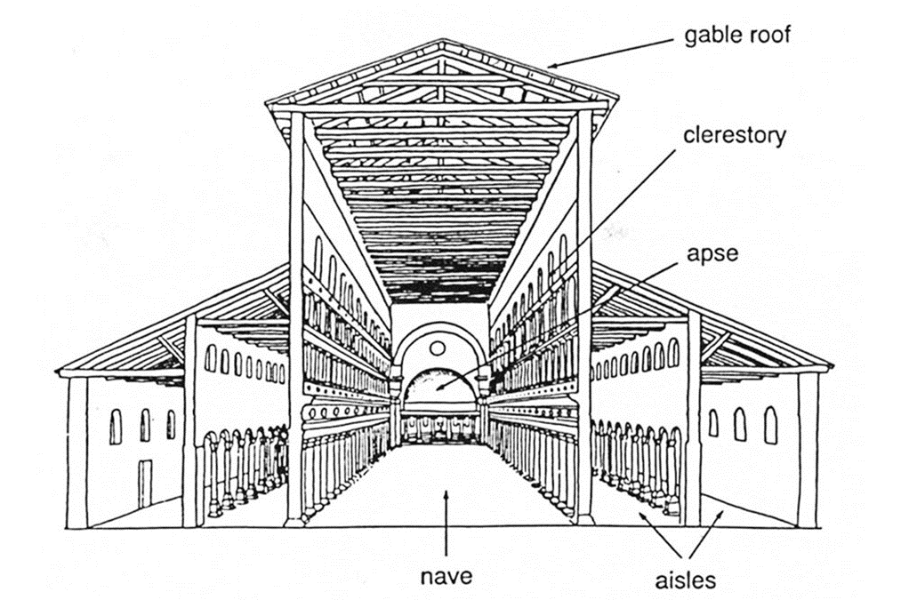
Karolingiset kirkot loivat pohjan keskiaikaiselle kirkkoarkkitehtuurille. Sen suosimille pitkäkirkoille oli tyypillistä: keskustornit, ristivarret, toisistaan selvästi erottuvat kuorit, runkohuoneet sekä poikkilaivat. Lisäksi karolingiseen arkkitehtuuriin kuuluivat kuninkaanlinnat.
Ottolaisessa kirkkoarkkitehtuurissa lähestyttiin jo romaanista tyyliä, ja sille oli ominaista roomalaisten kaarimuotojen soveltaminen, ristikeskusta kattavat tornit, korotetut kuorin lattiat, joiden alla oli kryptat sekä noppakapiteelit (kapiteelityyppi, jonka alaosa muistuttaa pyöristettyä kuutiota).

Slide 21
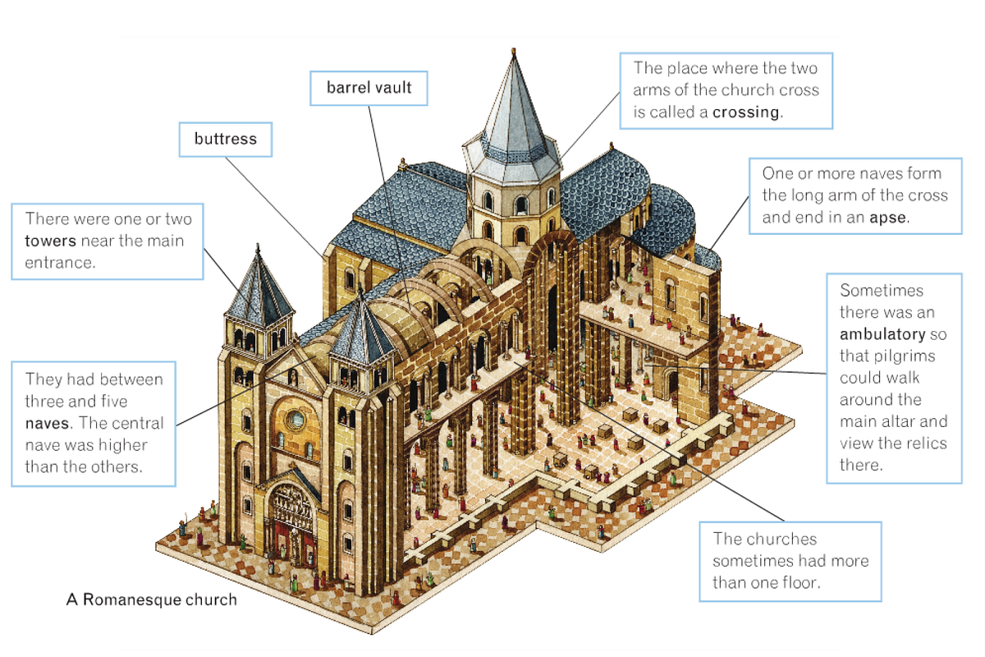
Romaaninen Arkkitehtuuri (500 AD TO 1200 AD)
Romaanisen arkkitehtuurin tyypillisiä piirteitä olivat mm. pitkittäismuuri kantavana osana, painon jakautuminen koko muurille, paksut pylväät, pyörökaaret, ristikeskus- ja porrastornit, tilojen selkeä jaottelu, arkkitehtuuriin kiinteästi liittyneet veistokset sekä aikaisempien puukattojen tilalle tulleet kiviset tynnyri- ja ristiholvit.
Romaaniseen arkkitehtuuriin kuulunut raskas vaikutelma syntyi kivisten holvien kannattamiseen tarvituista massiivisista pilareista ja paksuista muureista, joiden myötä ikkunoille jäi vähän tilaa.
Kirkkojen perusmuotona oli basilika, joka koostui keskilaivasta, apsiksesta, kuorista sekä kahdesta tai neljästä sivulaivasta. Sivulaivat erotettiin yleensä päälaivasta pyörökaarien ja pylväiden avulla.

Slide 22
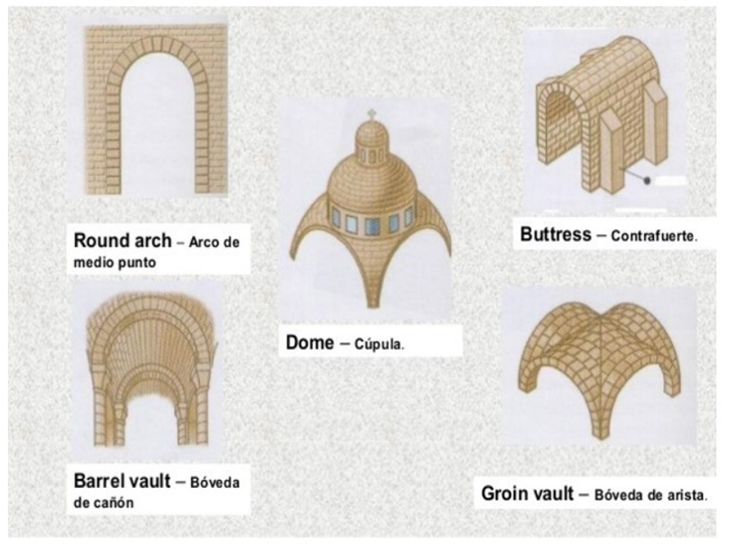
Runsaan pyörökaarien ja pilareiden käytön vuoksi romaanista arkkitehtuuria on kutsuttu toisinaan myös pyörökaarityyliksi.

Slide 23
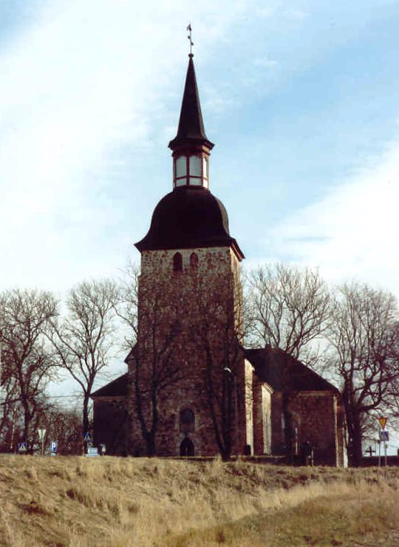
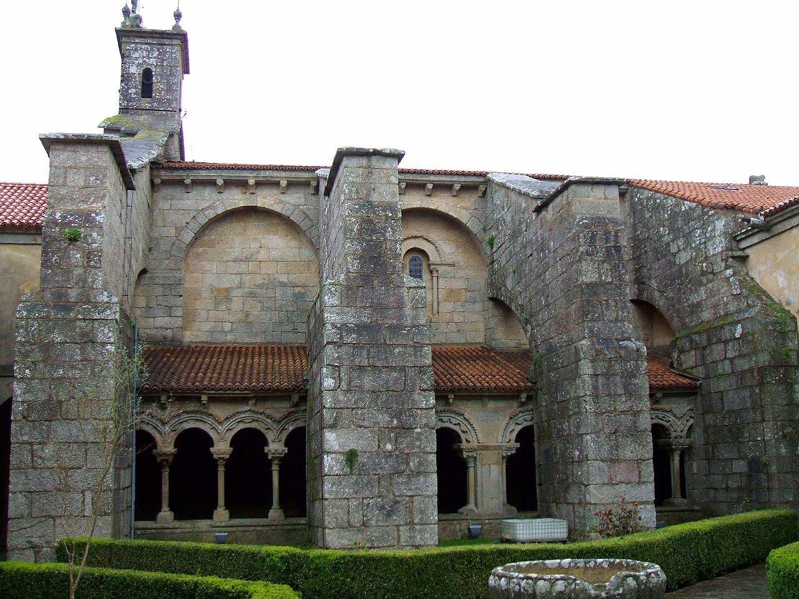
Jomalan kirkko Ahvenanmaa
Rakentamisvuosi noin 1270–1290
Materiaali harmaakivi
Colegiata de Santa Maria del Sar (1100-luku)

Slide 24
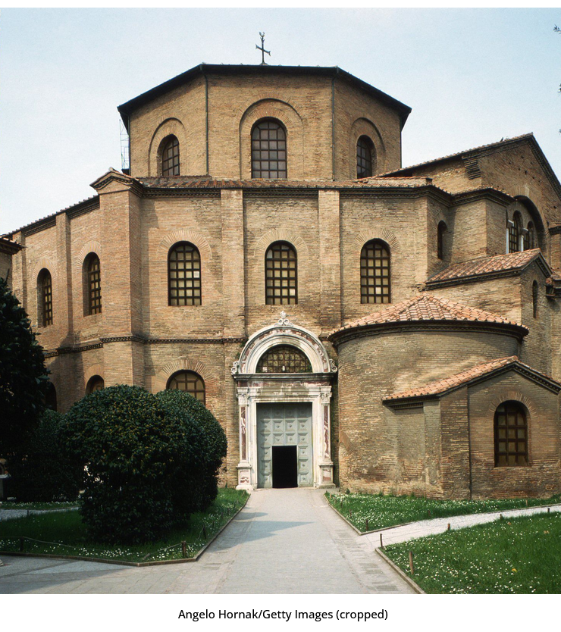
Bysantin arkkitehtuuri (A.D. 527 and 565)
Bysantin arkkitehtuurissa kirkot olivat keskeisiä rakennuksia. Suosittuja kirkkotyyppejä olivat basilikat ja keskeiskirkot.
Erityiseksi kirkkojen tunnuspiirteeksi nousivat kupolit, joiden holvauksissa yleisimmäksi muodoksi nousi pendentiivitekniikka. Muuten kirkkojen ulkoarkkitehtuuri oli melko niukkaa ja se koostui lähinnä tiilen ja kiven kontrastista.
Rappausta ja marmoria ei käytetty vaan seinäpinnat jätettiin yleensä paljaiksi.
Kantavan ja kannatettavan rakenteen välinen suhde pyrittiin peittämään. Sisätiloiltaan bysanttilaiset kirkot olivat puolestaan loisteliaasti koristettuja ja tiloiltaan yhtenäisiä. Runsailla mosaiikkikoristeluilla osoitettiin valtakunnan vaurautta.

Slide 25
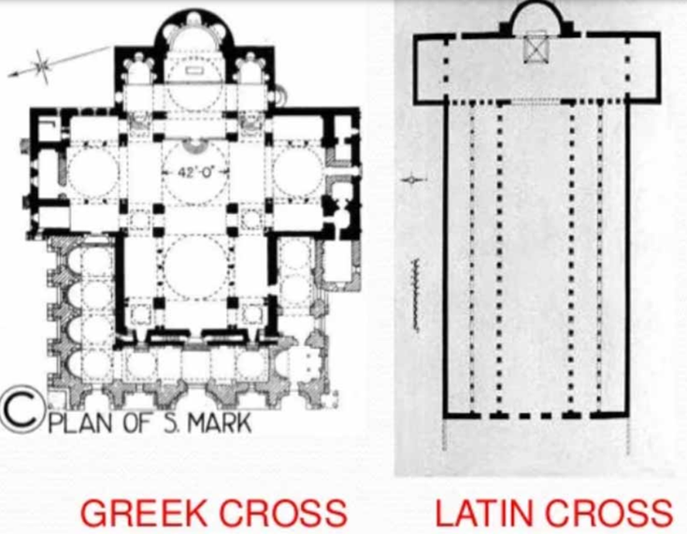
Korinttilaisen pylvään kapiteelin kasviaiheet muotoutuivat Bysantissa pitsimäisiksi reikäkuvioiksi. Kantavan ja kannatettavan rakenteen välinen suhde pyrittiin peittämään.

Slide 26
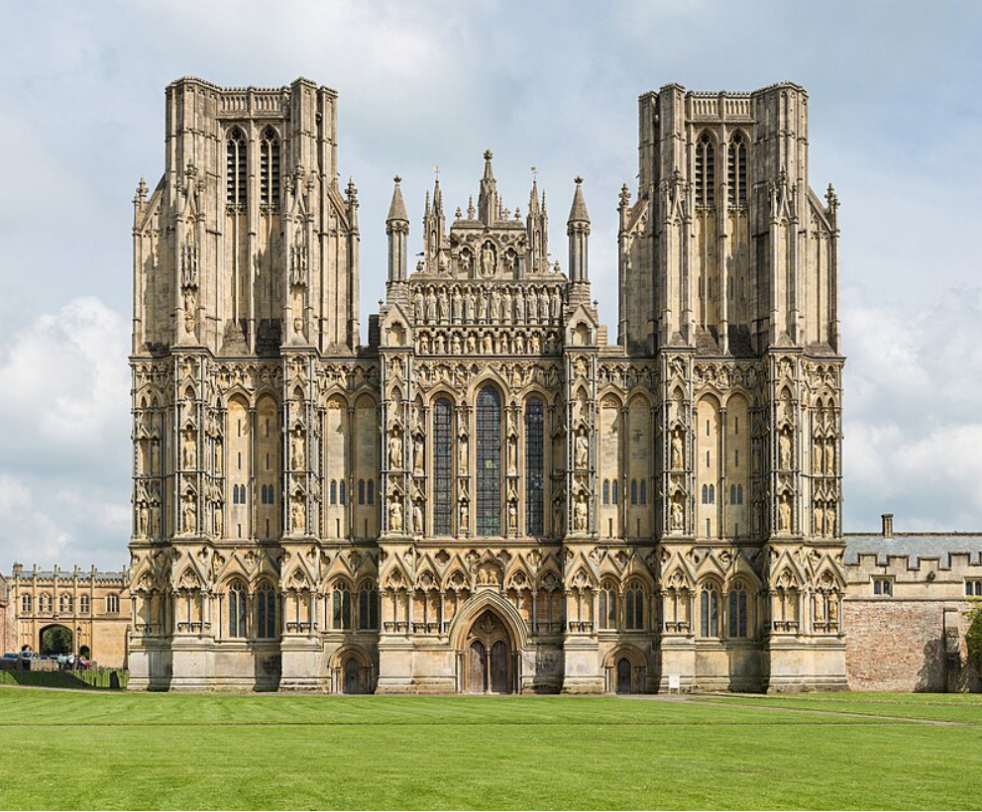
Goottilainen arkkitehtuuri (1100 AD TO 1450 AD)

Slide 27
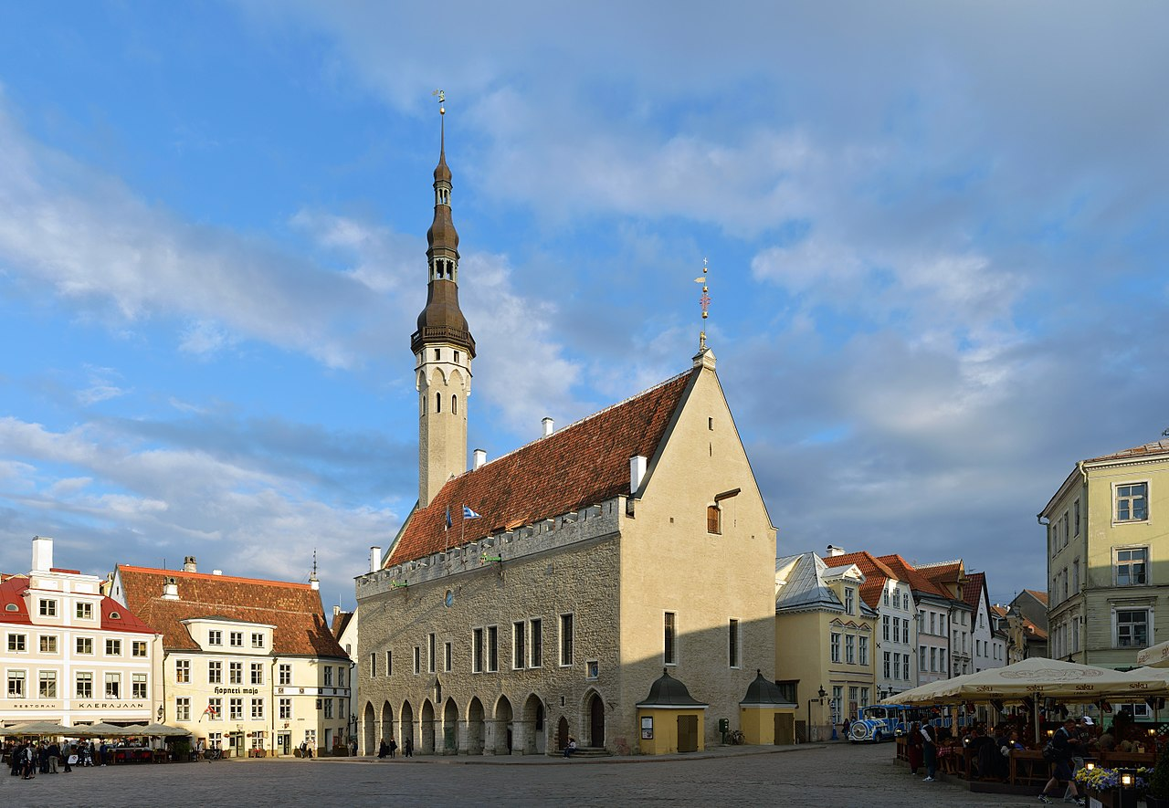
Tallinnan raatihuone on vanhin nykypäiviin saakka säilynyt goottilainen raatihuone ja se toimii nykyisin juhlavastaanottojen ja konserttien pitotilana.

Slide 28
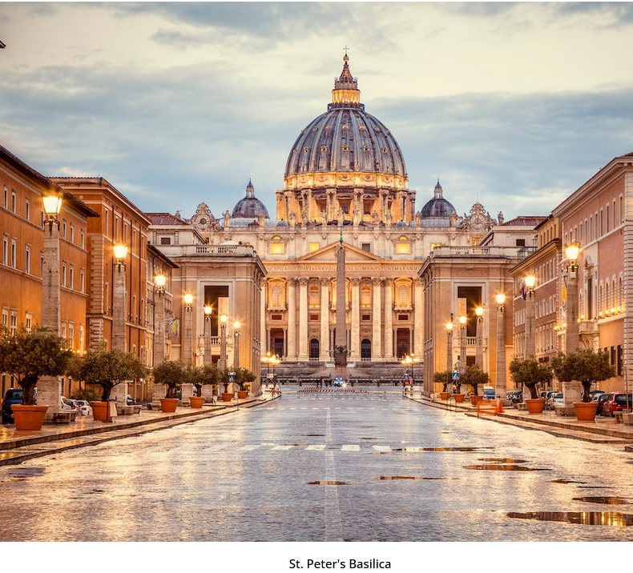
Renessanssin arkkitehtuuri (1400 AD TO 1600 AD)

Slide 29
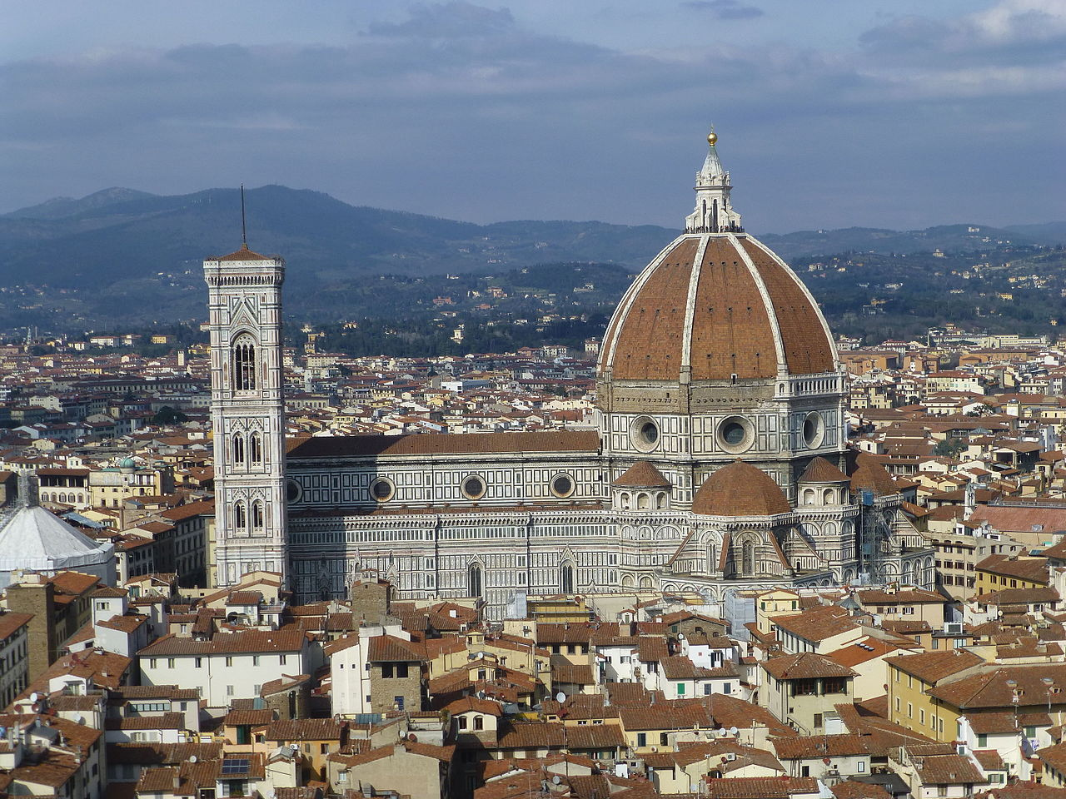
Varhaisrenessanssi
Varhaisrenessanssin arkkitehtuurille oli ominaista geometristen muotojen käyttö ja tiukka kerrosjako. Rakennuksen eri osien tuli olla harmonisessa suhteessa toisiinsa ja muodostaa tasapainoinen esteettinen kokonaisuus. Tämä saavutettiin mm. perspektiivikokeilujen kautta.
Tyypillisiä varhaisrenessanssin rakennuksia olivat kuutiomaiset kupolilla katetut keskeisrakennukset, lähinnä kirkot. Esikuvina pidettyjen antiikin Rooman rakennusten mukaisesti varhaisrenessanssissa käytettiin paljon pyörökaaria, roomalaisia pylväitä ja päätykolmioita.
Myös kupolin huipulla olevat pienikokoiset tornit, laterniinit, ja avoimet pylväshallit, loggiat, kuuluivat varhaisrenessanssin arkkitehtuuriin.
Firenzen tuomiokirkko

Slide 30
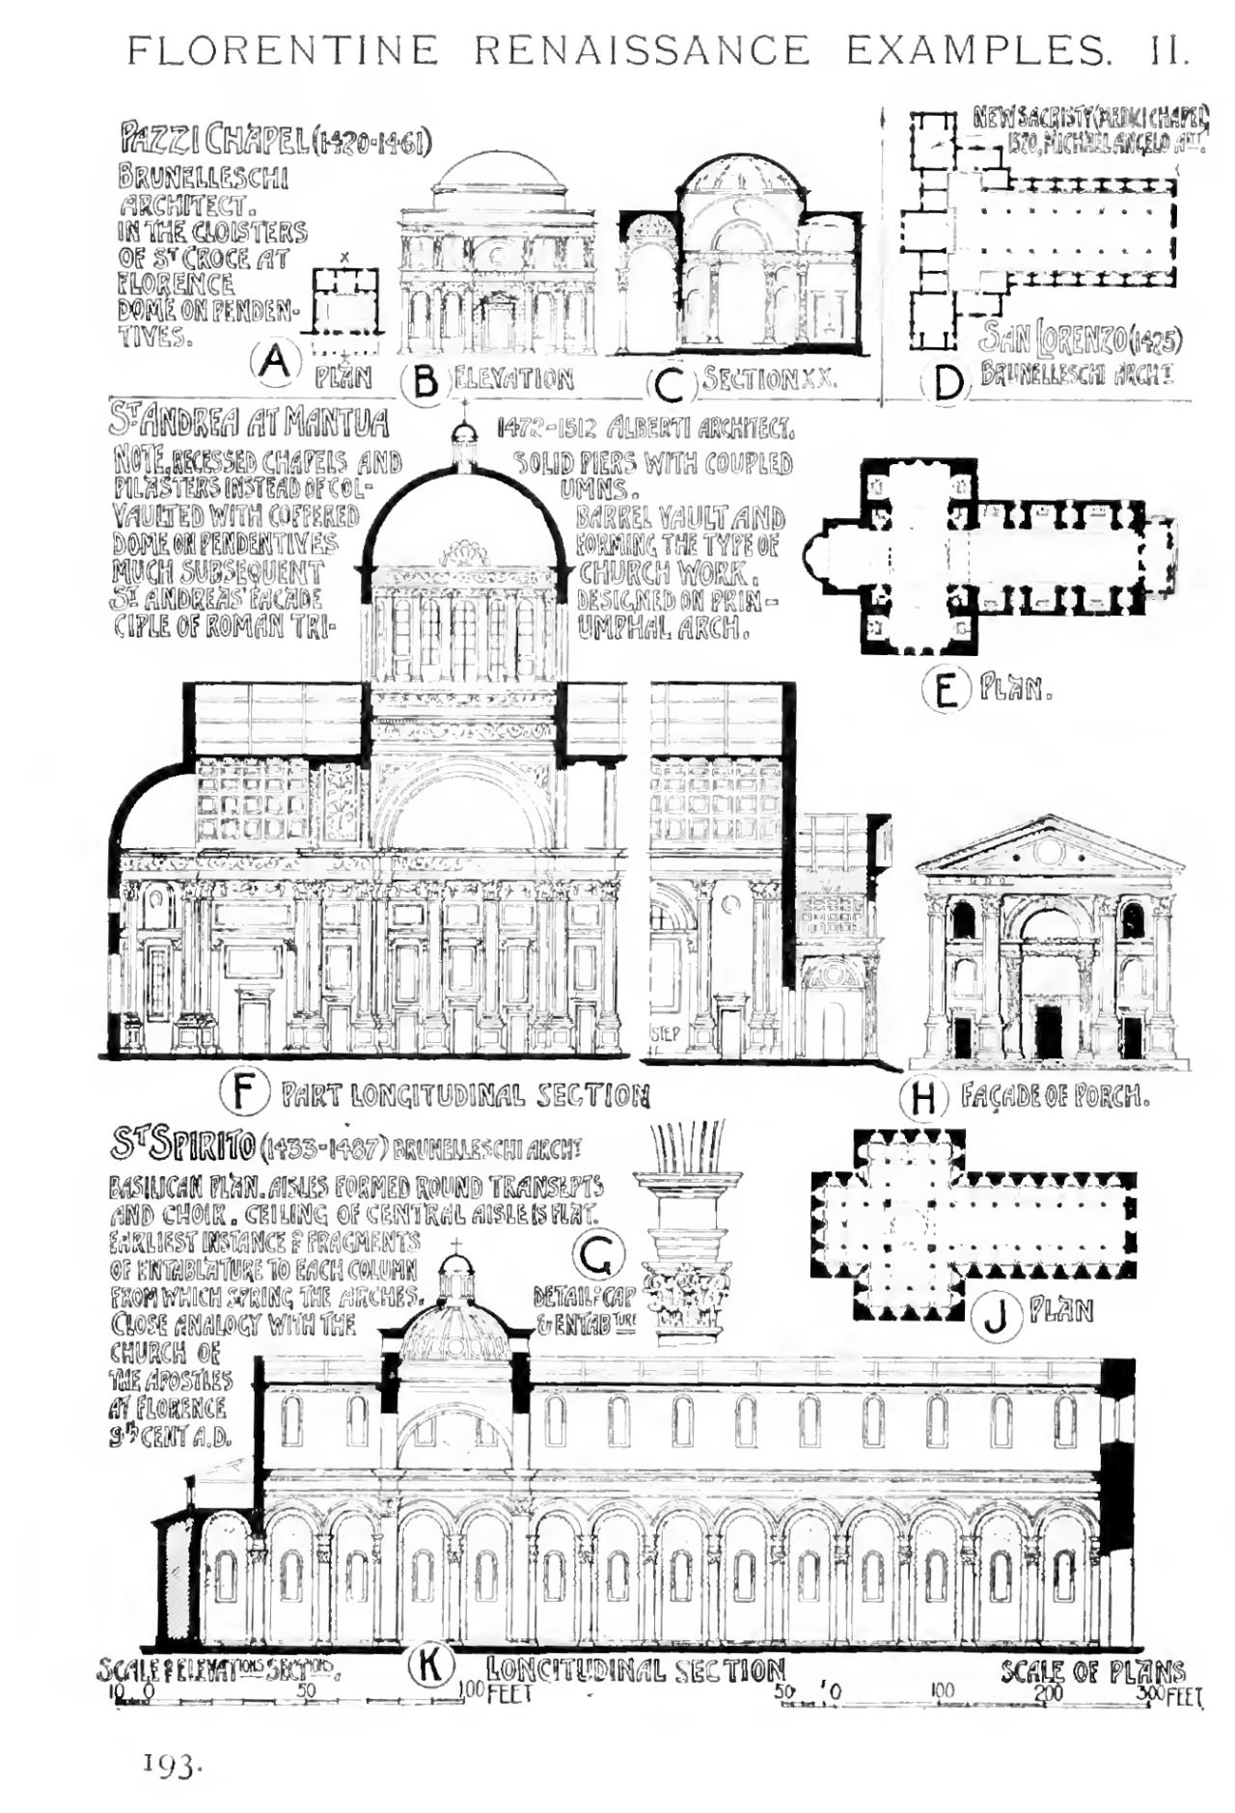

Slide 31
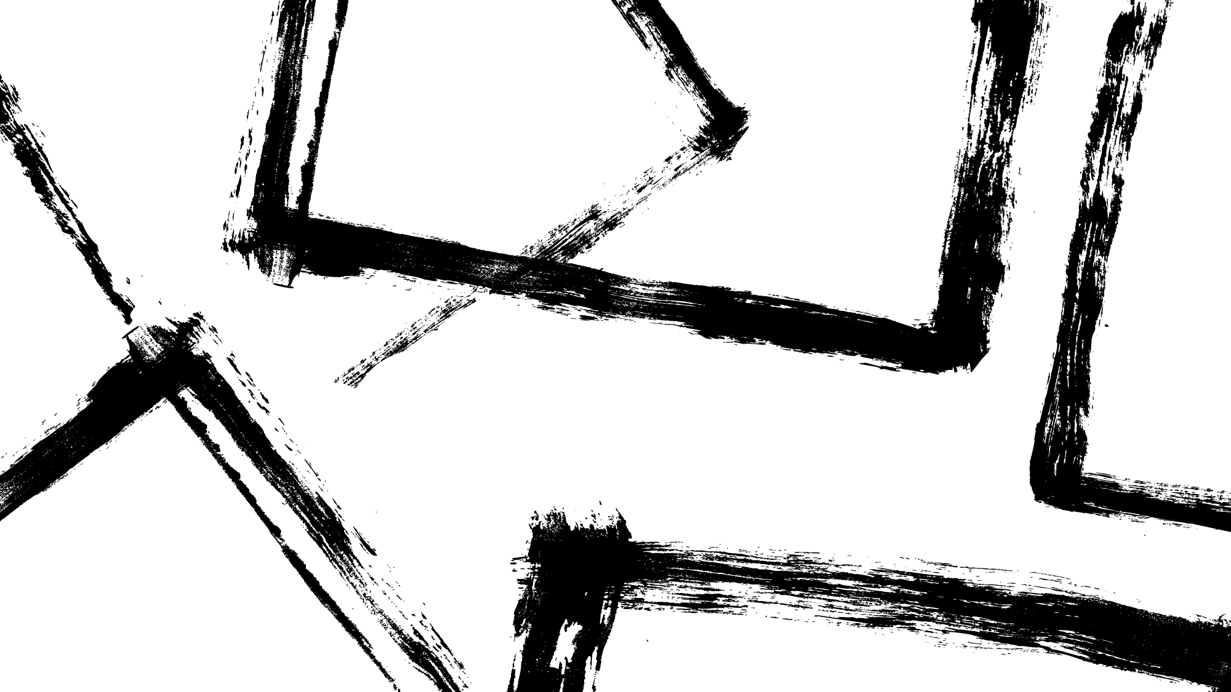
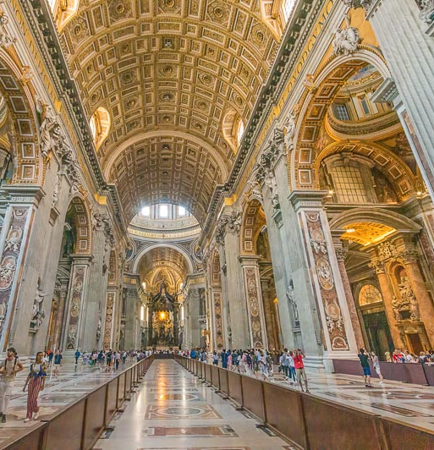
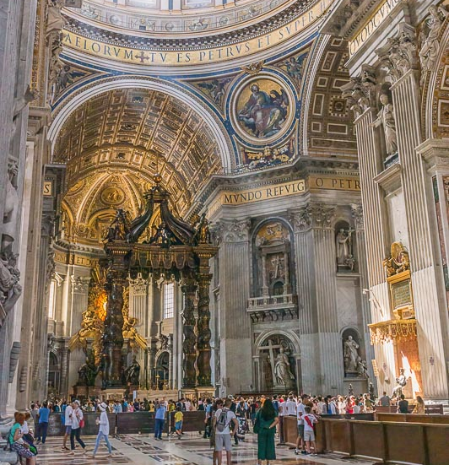
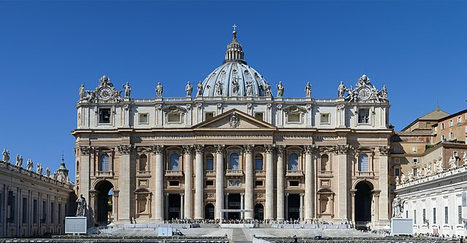
Täysrenessanssi
Täysrenessanssin arkkitehtuurille tyypillistä oli ympyrän, ristin tai tähden muotoinen keskeisrakennus, joka oli varustettu kupolikatolla. Tärkeäksi tekijäksi nousi rakennusten volyymi sekä valo, jota käytettiin tilaa muotoilevana elementtinä.
Palatseissa säilyi varhaisrenessanssin kuutiomainen umpinaisuus, tosin sillä erotuksella, että seinät tehtiin plastisemmiksi ja vaihtelevammiksi.
Yleisesti ottaen täysrenessanssin arkkitehtuurista välittyi staattisuus, johdonmukainen tektonisuus ja harmoniset mittasuhteet.

Slide 32
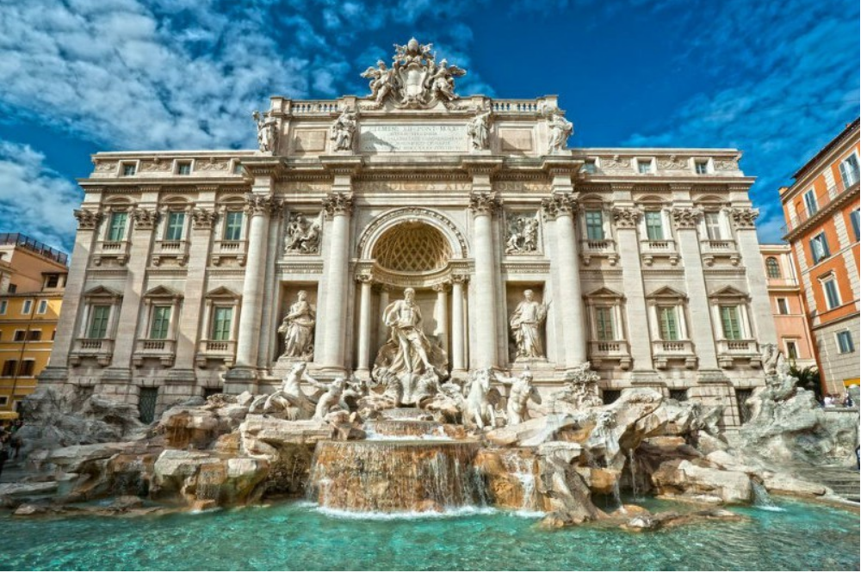
Barokki arkkitehtuuri (1600 AD TO 1830 AD)
Barokin linna- ja palatsiarkkitehtuurille tyypillistä oli arvokkuus, massiivisuus sekä klassismista periytyvä looginen ja selkeä massojen jäsentely. Lisäksi fasadeissa esiintyi usein veistoskoristelua.
Palatsien sisätilojen koristelu oli runsasta ja yleellistä. Dekoraatiot koostuivat pääasiallisesti peileistä sekä veistos- ja maalauskoristeluista. Huonekalutaiteessa suosittuja olivat korkeaselkäiset tuolit, joita peitti raskas, kullattu veistokoristelu.
Itävaltaan levinneen italialaistyyppisen barokin tyylillisenä ominaispiirteenä oli dekoraatioiden musta-kulta -värityksen sijaan valkoinen-kulta -yhdistelmä. Alankomaalaisen barokin palatsiarkkitehtuurin ominaispiirteenä puolestaan oli korkea katto, kun taas esim. ranskalaisen barokin palatseissa katto pyrittiin hävittämään näkyvistä.

Slide 33
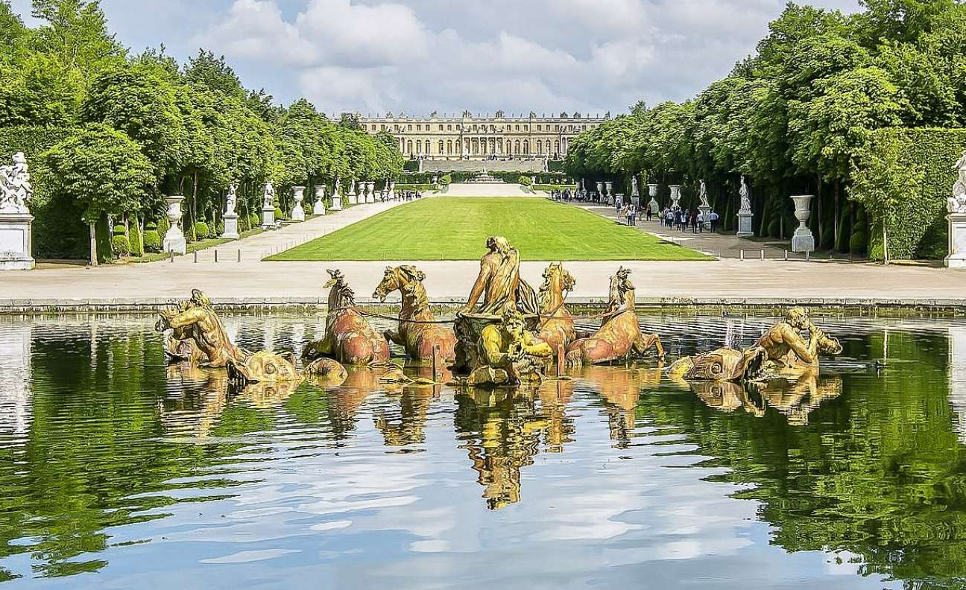
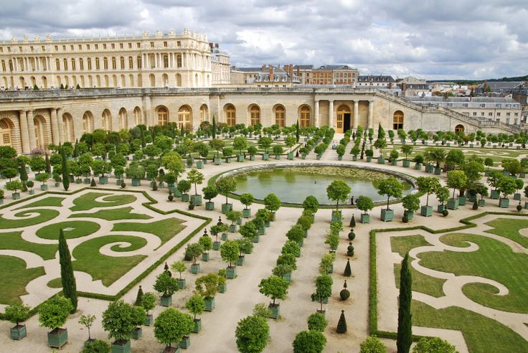
Barokkipuutarha
Puutarhataiteelle tyypillistä olivat säännönmukaiset polut, symmetriset istutukset, suihkulähteet, vesialtaat ja kanaalit. Puutarhat jaettiin vyöhykkeisiin, jotka pitivät sisällään luonteeltaan ja kasvistoltaan erilaisia alueita. Useita kilometrejä jatkuvat puistot tarjosivat ympäristön hovin puutarhajuhliin.

Slide 34
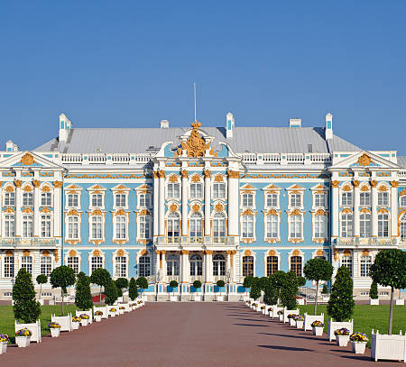
Rokokoo (1650 AD TO 1790 AD)
Rokokoon arkkitehtuuri vaikutti voimakkaimmin sisäarkkitehtuurissa. Ulkoarkkitehtuurissa se ilmeni lähinnä muotojen osittaisena kevenemisenä sekä puutarhojen kiinalaisvaikutteisten huvimajojen ja paviljonkien rakentamisena.
Sisäarkkitehtuurissa suosittiin ovaalimuotoa, peilejä, maalattuja tapetteja ja seinien stukko-ornamentteja, jotka väritettiin pääsääntöisesti kullalla ja vaalein värein.
Myös kattomaalaukset kevenivät ja vaalenivat. Lisäksi huoneiden kulmat usein pyöristettiin. Huonekalujen puolella suosittuja olivat kaarevajalkaiset ja istuinosaltaan pehmustetut rokokootuolit ja -sohvat.

Slide 35
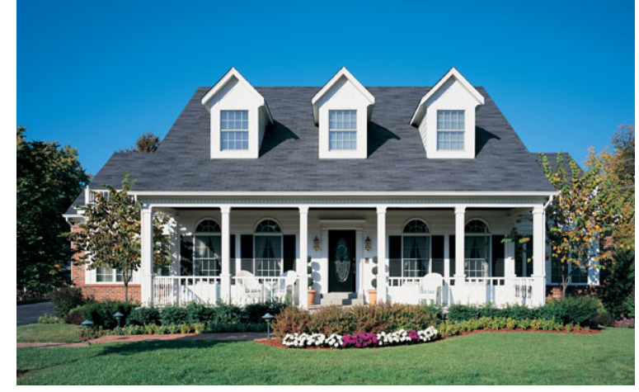
Amerikka kolonialismi (1600 AD TO 1780 AD)

Slide 36


Uusklassismi
Jacques-German Soufflot: Pariisin Panthéon (1756-90, pääosin valm.1789).
Uusklassismin arkkitehtuurille oli tyypillistä tektonisuus eli rakenteellisuuden korostaminen, jossa kantavat ja kannatettavat rakenteet osoitettiin pylväillä ja pilastereilla sekä voimakkailla palkistoilla. Lisäksi sille ominaista olivat katkeamattomat ja selkeät linjaukset, suorakulmaisuus sekä staattisuus. Arkkitehtuurin tehokeinona käytettiin muotojen äärimmäistä yksinkertaistamista ja rakennusosien voimakasta kontrastointia. Tämä näkyi esim. jyhkeiden doorilaisten pylväiden ja pelkistettyjen geometristen perusmuotojen kuten kolmioiden, kuutioiden, pallojen, lieriöiden ja kartioiden suosimisena.
Uusklassismin piirissä ympyrän täydellistä muotoa arvostettiin absoluuttisen ja pysyvän selkeyden ilmentäjänä. Ympyrän ohella myös muut keskeisornamentit, kuten esimerkiksi kahdeksankulmio ja tasavartinen risti toteuttivat suuntauksen arvostamaa geometrista symmetriaa. Tämän johdosta suosittuja rakennusmuotoja olivat keskeiskirkot ja pyörötemppelit. Keskeispohjakaavan ohella varhaiskristillinen basilika nousi suosituksi uusklassisessa arkkitehtuurissa.

Slide 37


Kertaustyylit
Suosittuja kertaustyylejä olivat uusgotiikka, uusrenessanssi, uusbarokki ja uusrokokoo.
Mistään näistä ei kuitenkaan muodostunut aikakauden valtatyyliä, vaan ne esiintyivät usein rinnakkain. Kulloinkin käytetty tyyli valittiin usein rakennustyypin, rakennuksen tehtävän tai rakennuttajan toiveiden perusteella.
Englannissa suosittiin uusgotiikkaa, josta tuli lähes kansallinen tyyli vuosien 1845-1875 välisenä aikana. Muualla Euroopassa tyylejä käytettiin laajemmin.
Yleisimpänä rakennusmateriaalina kertaustyyleissä toimivat kivi ja tiili.
Romantiikan arkkitehtuurin myötä Englannissa siirryttiin aikaisemmista tiukan muodon omaavista ranskalaisista ja italialaisista puistoista vapaasti rönsyileviin maisemapuistoihin.
Englanti: Sir Charles Barry ja A.W.N. Pugin: Parlamenttitalo, Lontoo (1839-1852)

Slide 38

Art Noveau ja Jugend (1890 AD TO 1940 AD)
Yleisesti ottaen art nouveaun arkkitehtuuri on johdettavissa sen em. yleisiin pyrkimyksiin ja tyylillisiin ominaispiirteisiin, mutta sen piirissä esiintyi myös toisenlaista hillitympää tyyliä. Tälle, lähinnä Skotlannissa, Itävallassa ja myöhemmin myös Saksassa esiintyneelle arkkitehtuurille oli ominaista yksinkertaisempi, suoralinjainen, geometrisoiva ote, jossa art nouveaulle tyypillisiä koristeaiheita esiintyi vain pintaornamenteissa. Tämä tyyli pyrki tarkoituksenmukaisiin ratkaisuihin ja oli kiinnostunut uuden teknologian mahdollisuuksista, kuten esim. teräsrakentamisesta. Vähitellen tämä art nouveaun rinnalle noussut suuntaus siirtyi yhä rationalisempaan suuntaan, ja sen tärkeimpiin edustajiin kuului hollantilainen Hendrick Petrus Berlage (1856-1934). Rationalistisen arkkitehtuurin myötä uusiksi keskeisiksi rakennuskohteiksi nousivat suuret asuinkerrostalot ja tavaratalot.
Antonio Gaudi: Sagrada Familia, Barcelona (1883-)

Slide 39



Jugend Saksa ja Ranska

